Slide 1

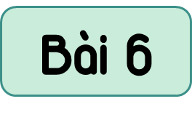



Slide 2
Trường của em tên là gì?
Trường thành lập ngày tháng năm nào?:
Trường có những thành tích gì về dạy và học?

Slide 3


Slide 4

Em hãy chia sẻ với bạn cảm xúc của em về truyền thống nhà trường?
Em hãy nêu những việc em nên làm để góp phần phát huy truyền thống nhà trường?

Slide 5
Những việc em nên làm để góp phần phát huy truyền thống nhà trường là :
Học tập chăm chỉ và nghe lời thầy cô giáo.
Luôn tôn trọng và biết ơn thầy cô.
Giúp đỡ bạn bè trong học tập.
Hoà đồng và đoàn kết với bạn bè.

Slide 6

Notes:
Thiết kế: Hương Thảo – tranthao121004@gmail.com

